Slide 1
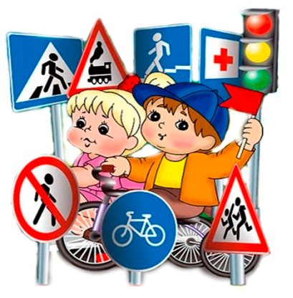
Неделя безопасности в МДОУ «Детский сад № 10 « Радуга»

Slide 2
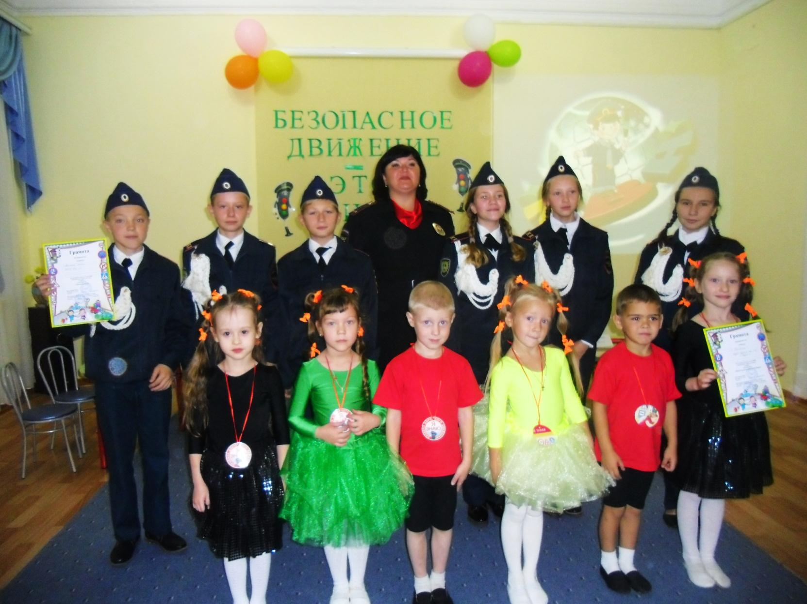
Подготовительная к школе группа
КВН на знание правил дорожного движения среди детей подготовительной к школе группы и кадетов СОШ № 2 «Безопасная Дорога Детства»

Slide 3
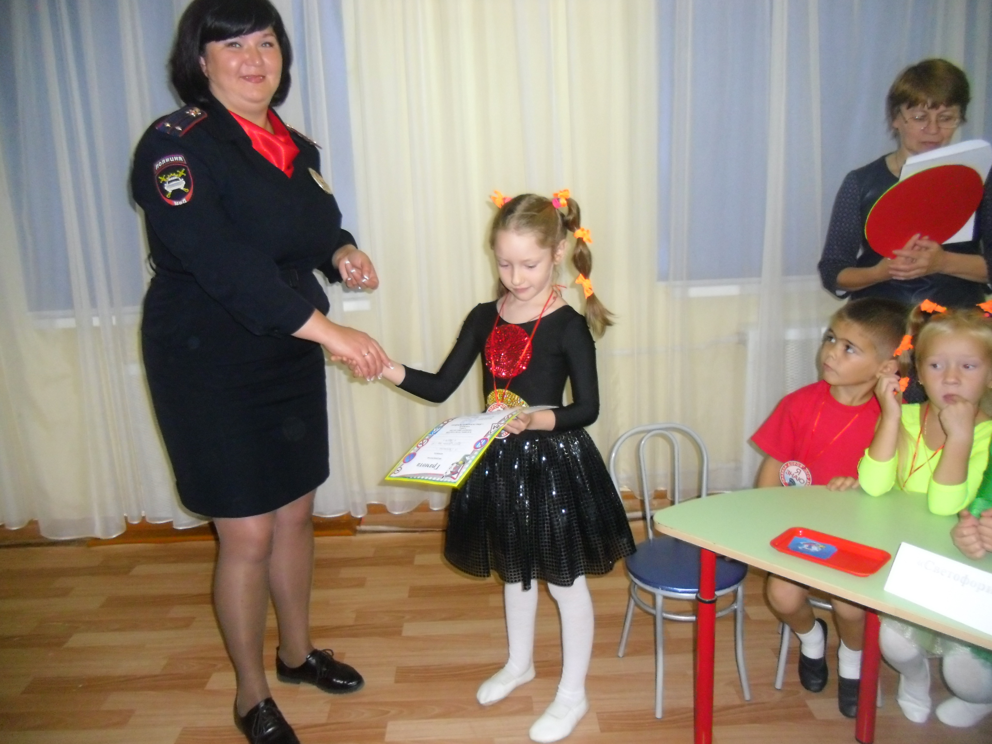

Slide 5
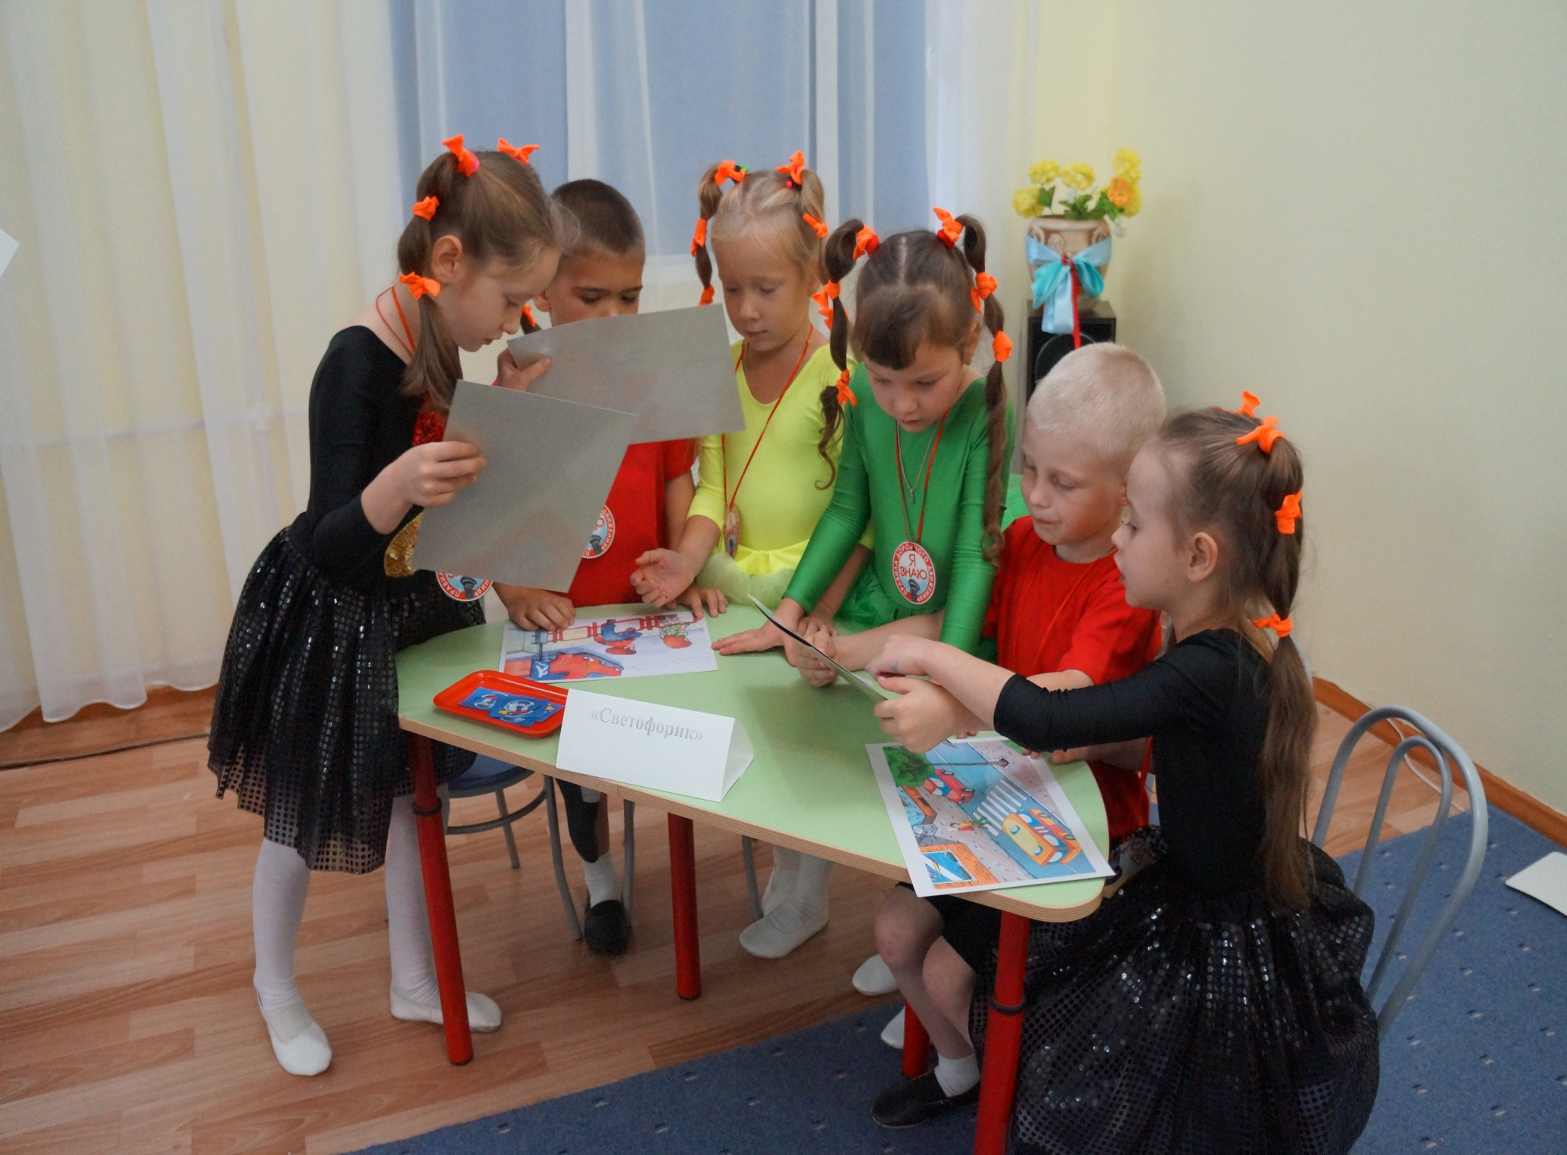

Slide 6
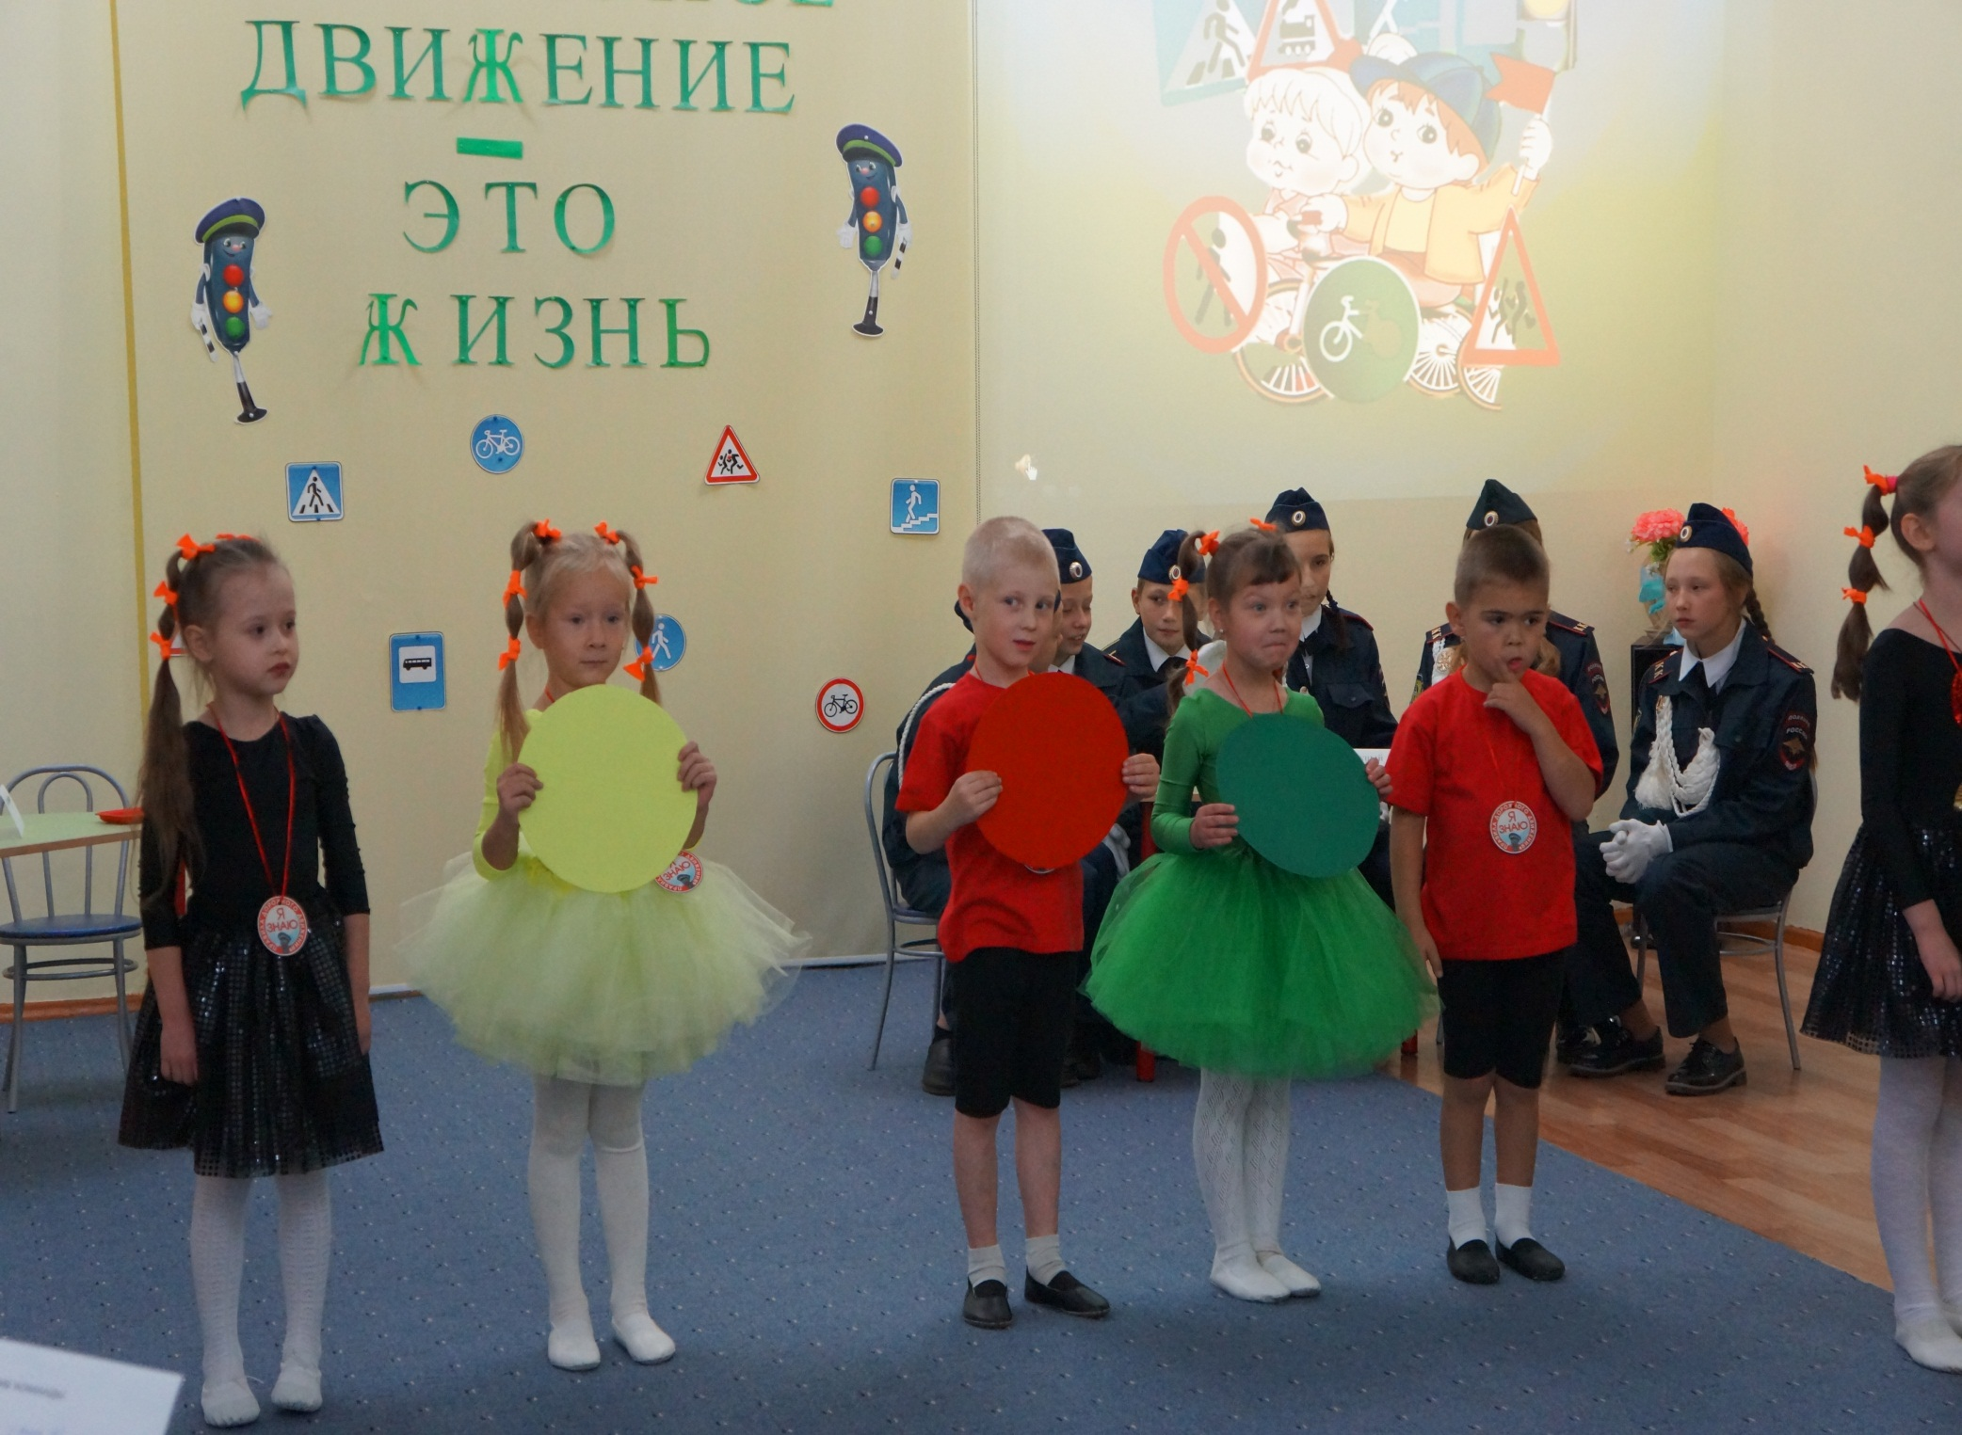

Slide 7
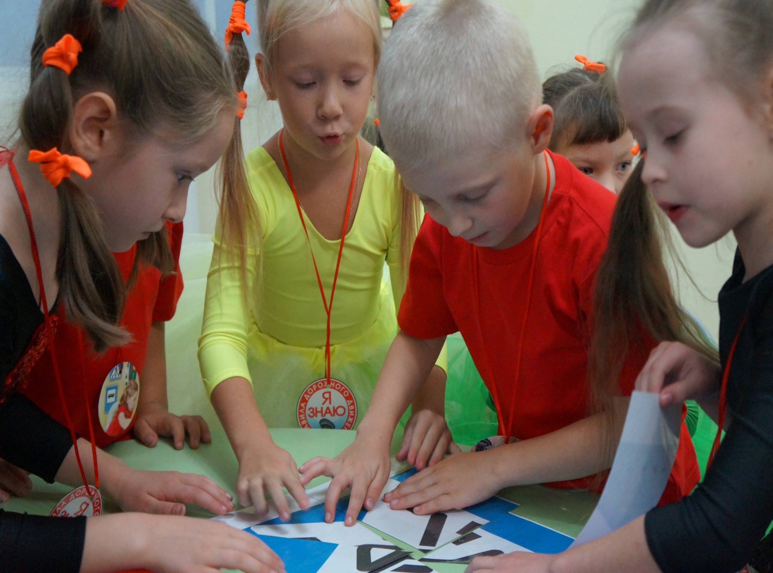

Slide 8
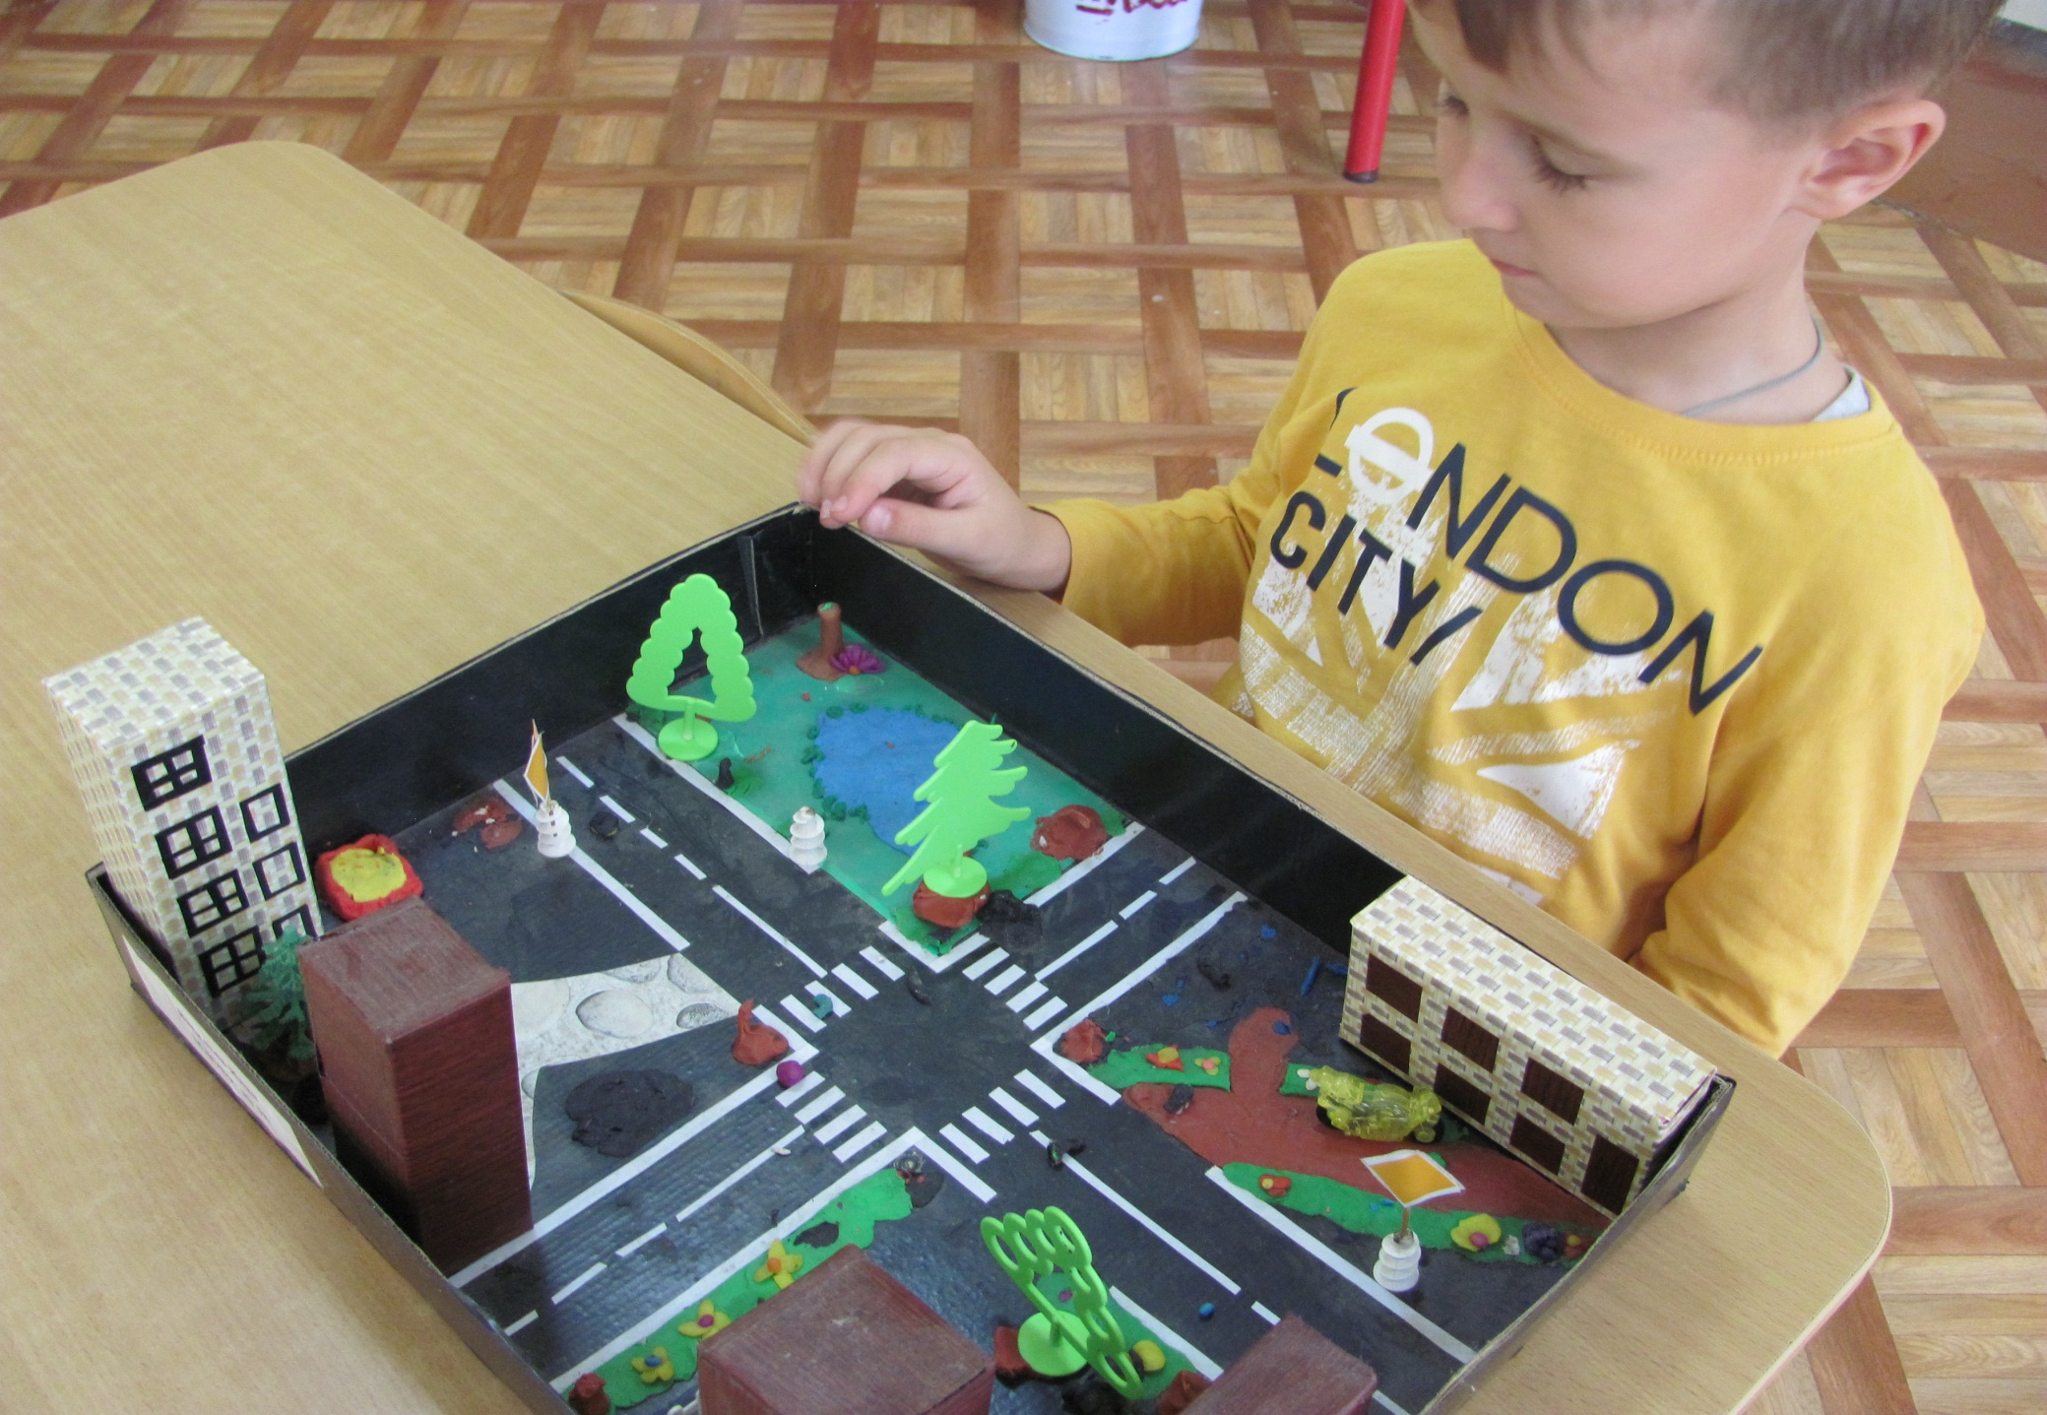
НОД «Устройство проезжей части»

Slide 9
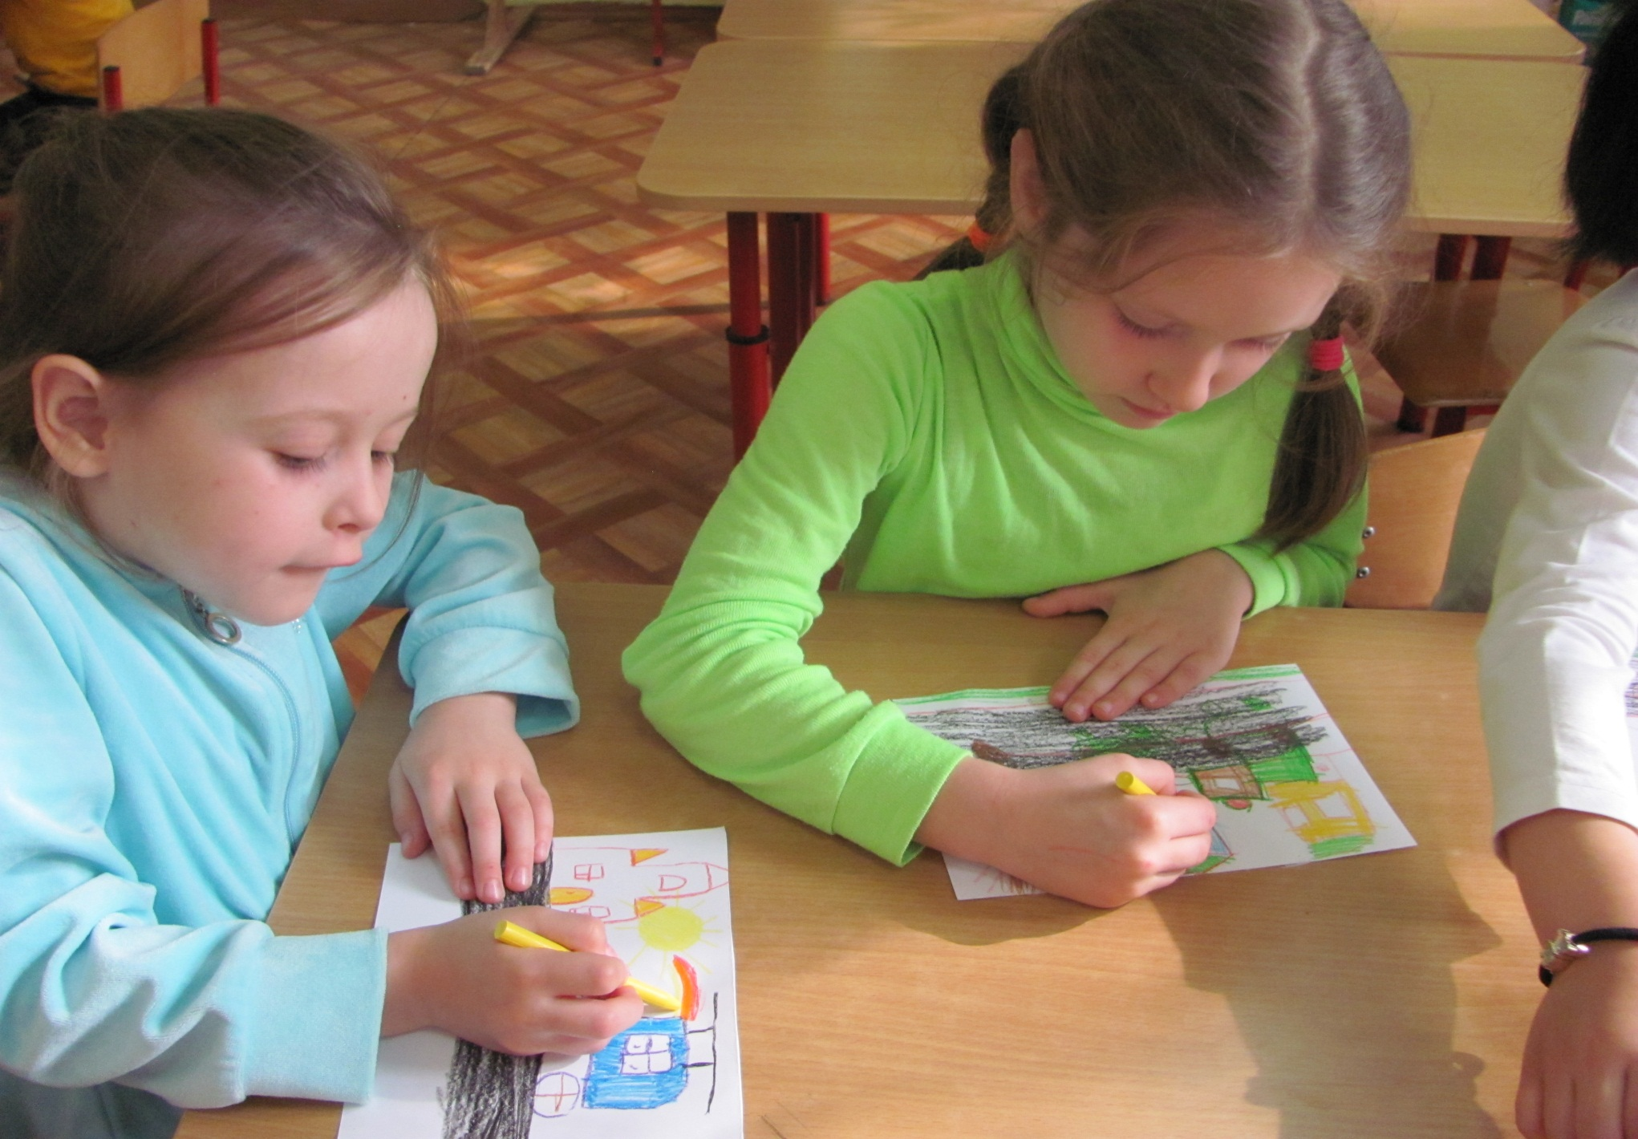
Рисование «Машины на нашей улице»

Slide 10
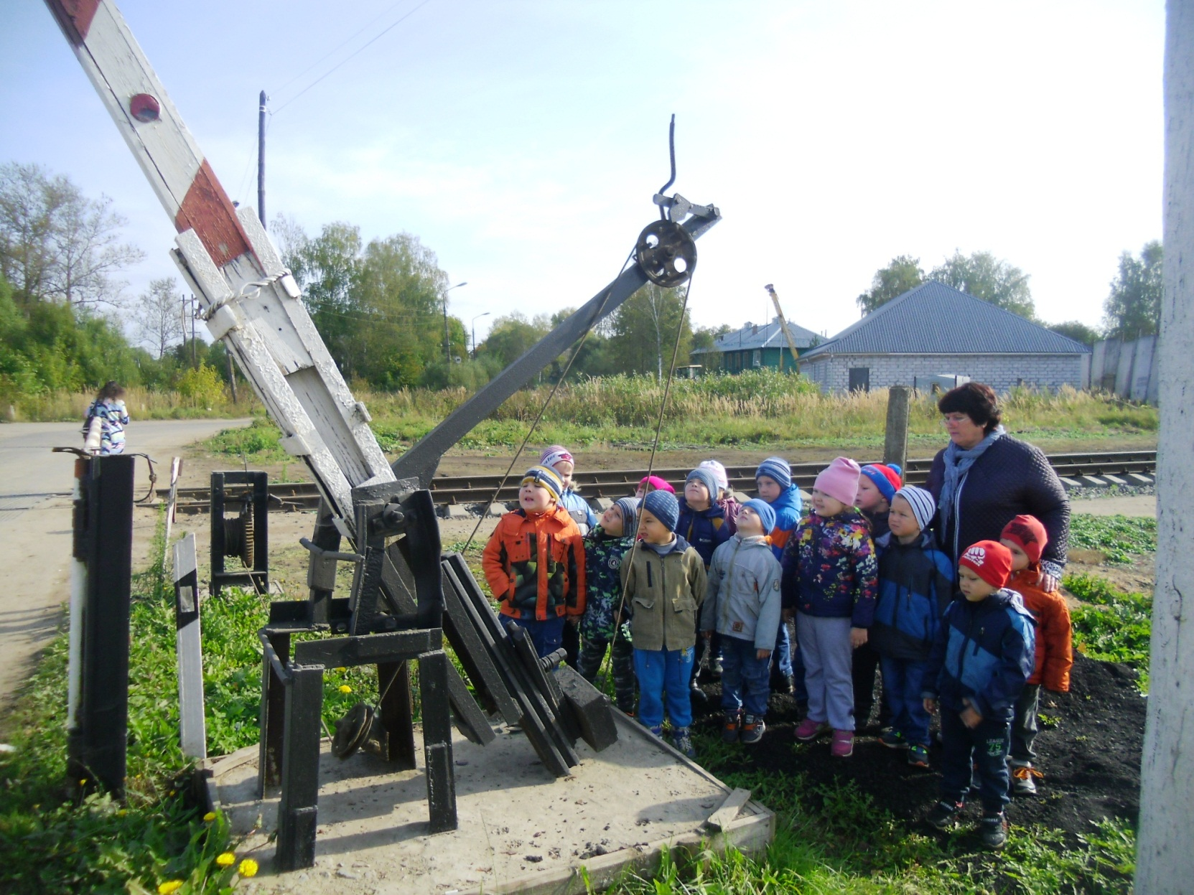
Старшая группа
Экскурсия к железнодорожному переезду

Slide 11
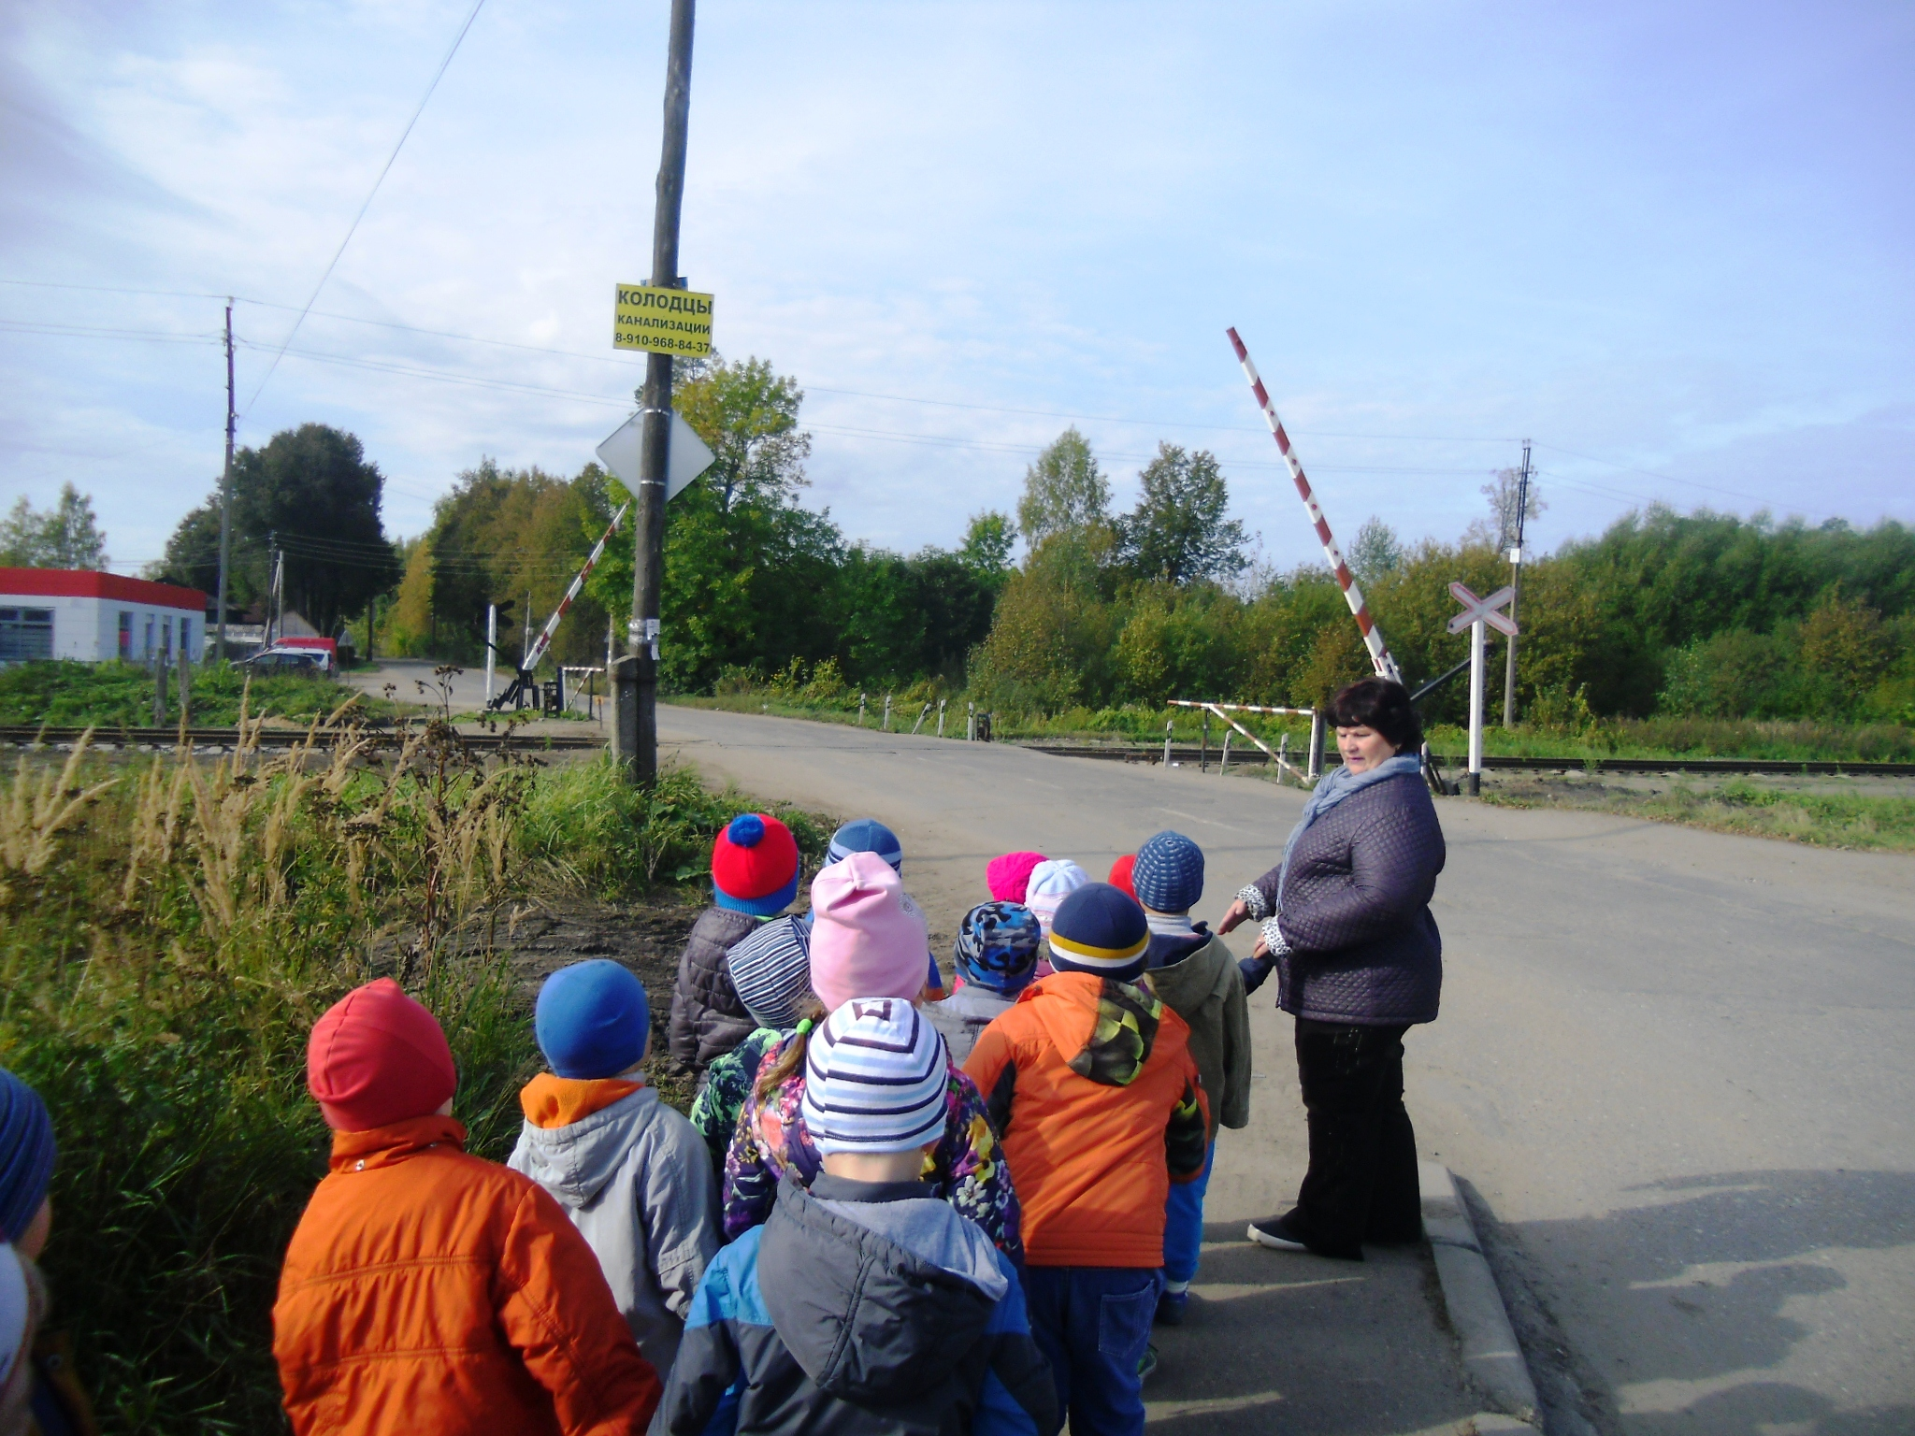

Slide 12
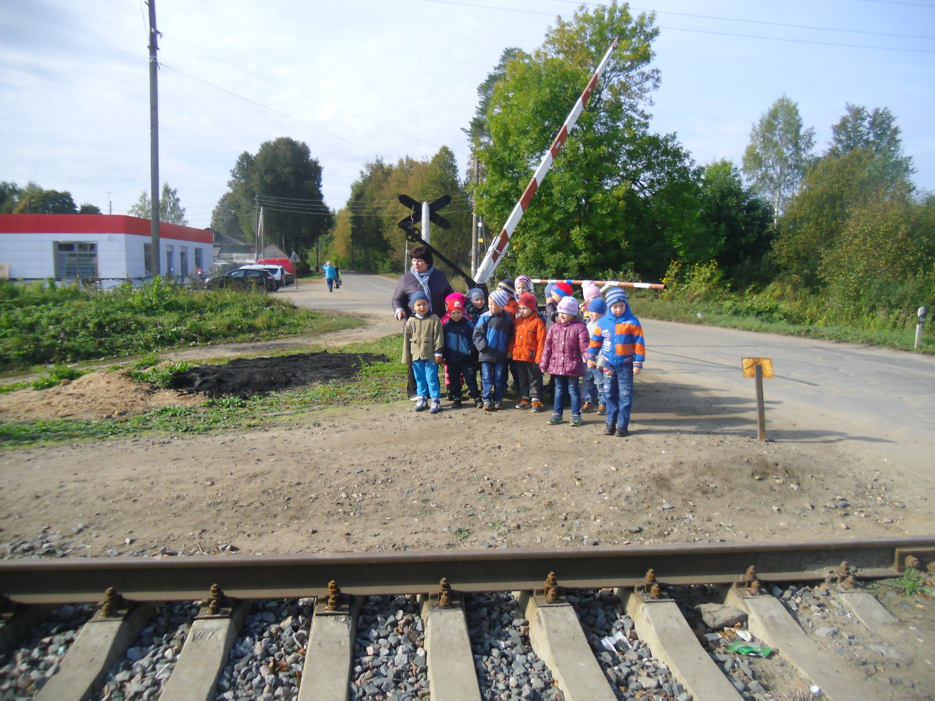

Slide 13
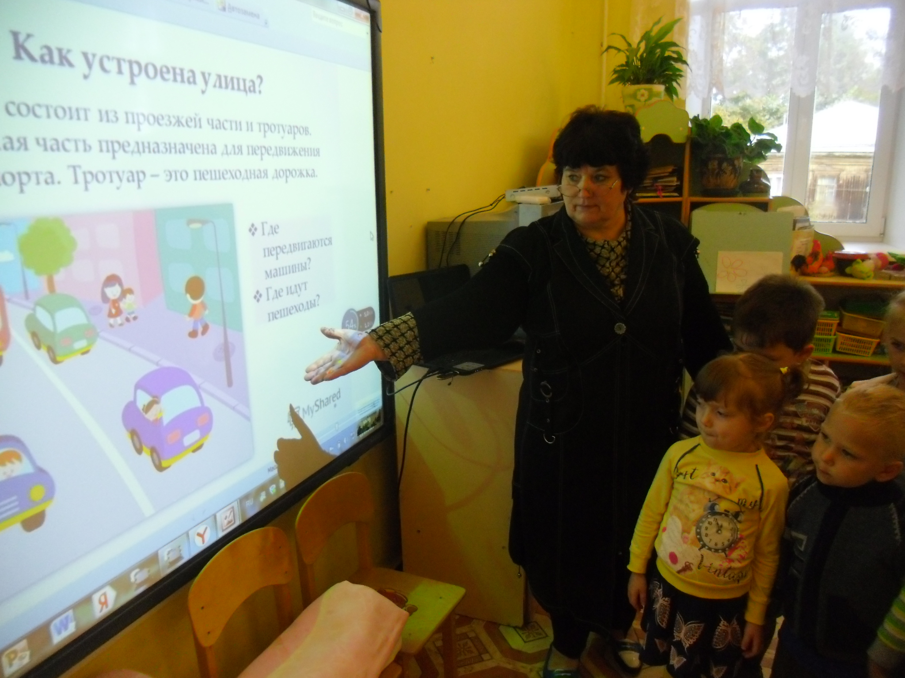
Просмотр мультимедийных презентаций по ПДД

Slide 14
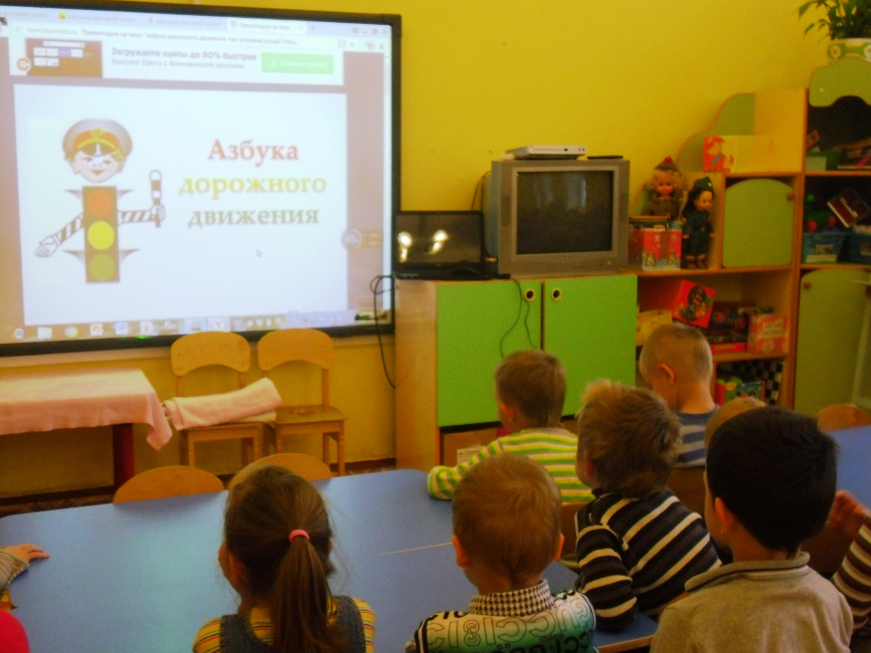

Slide 15
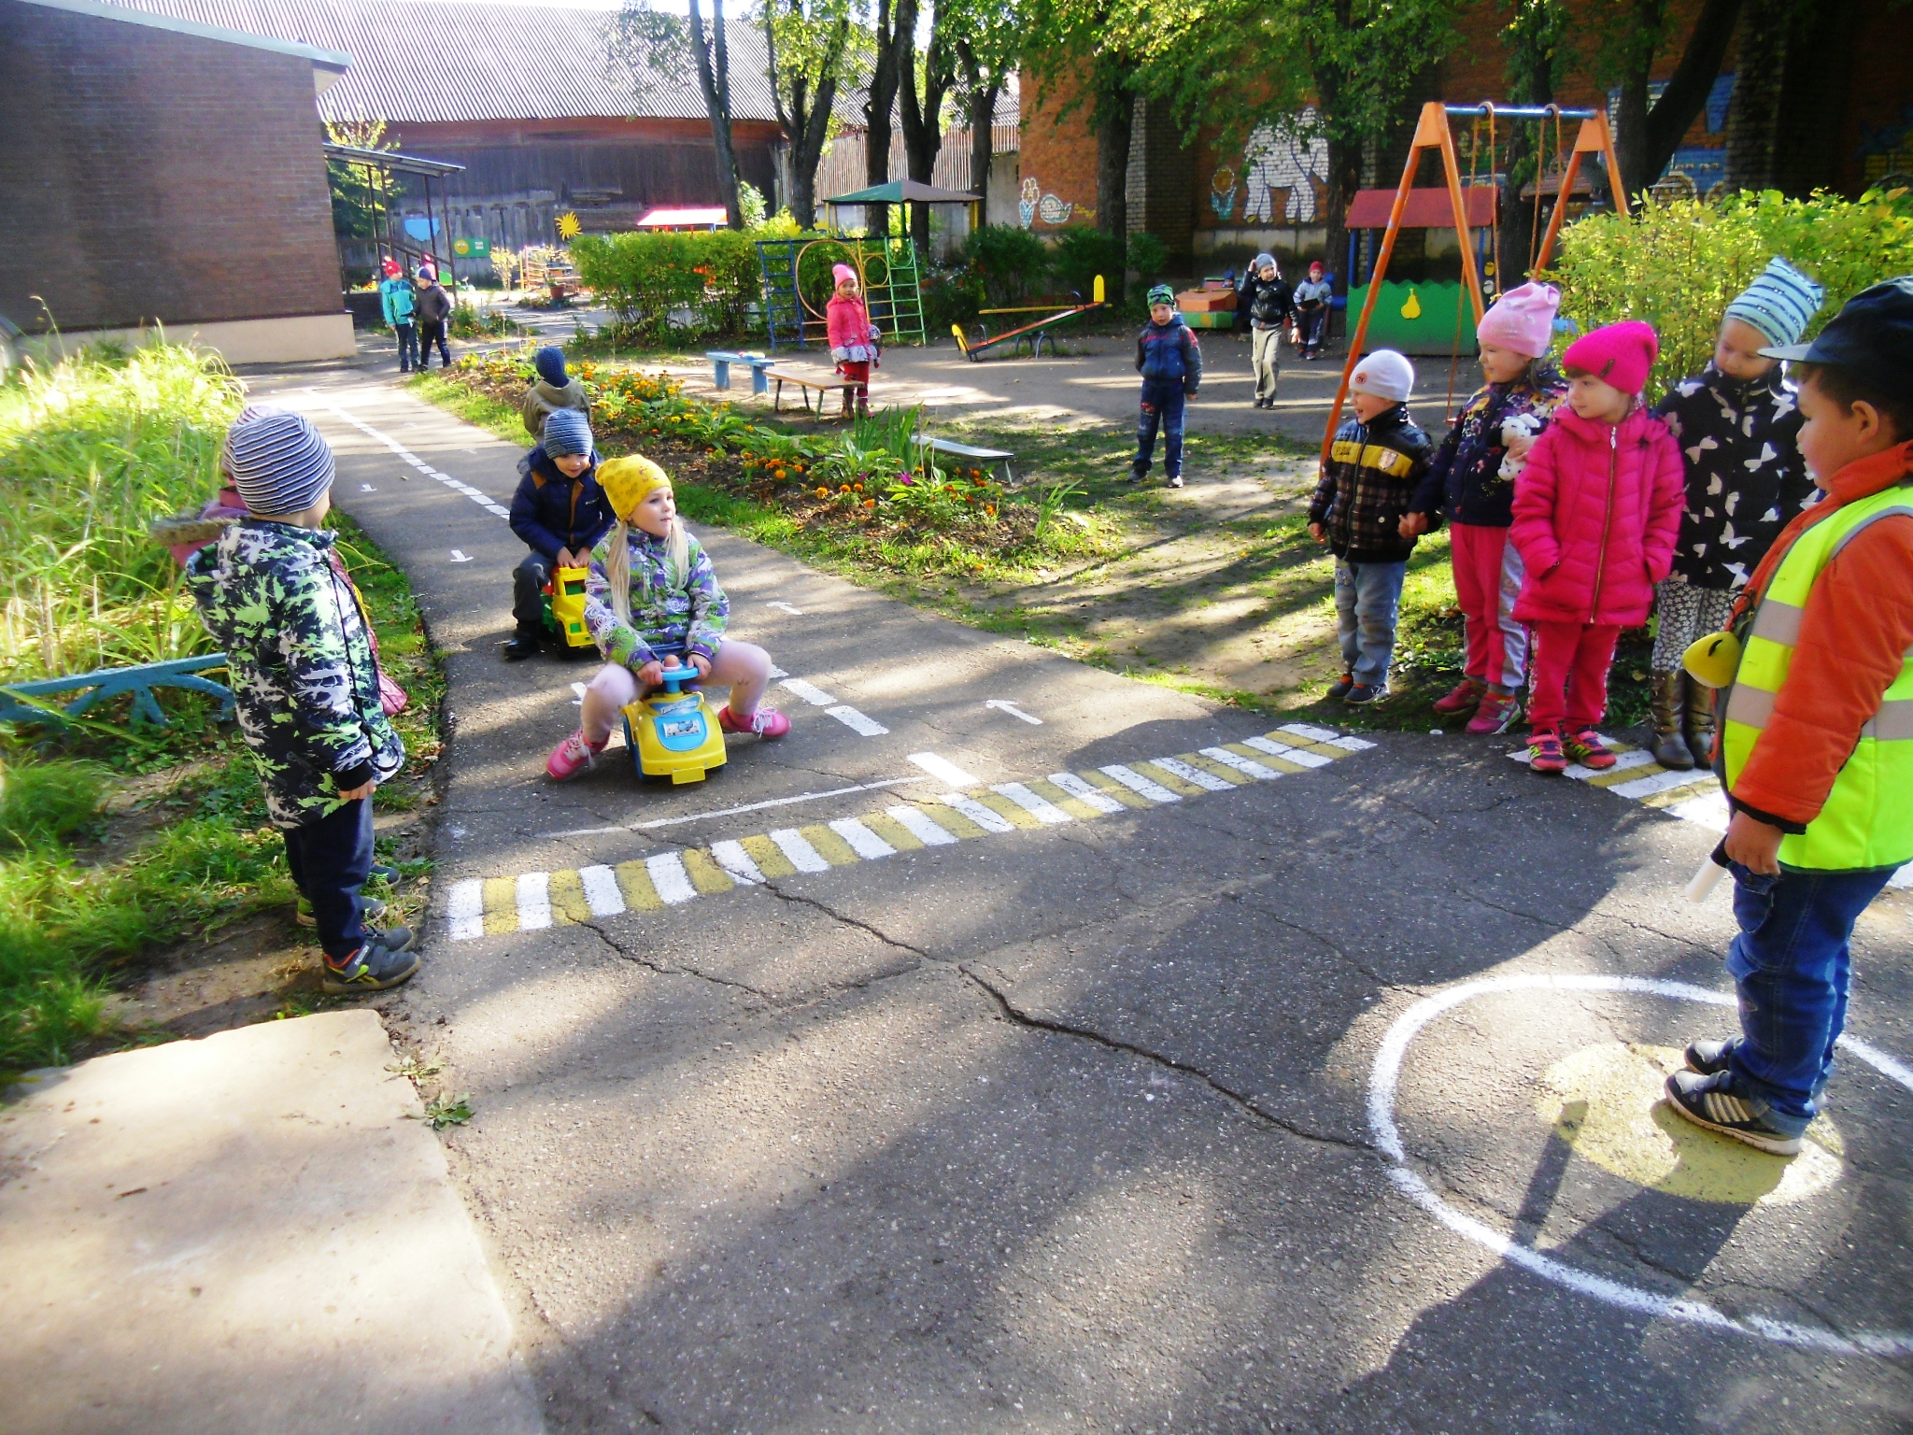
Сюжетно – ролевые игры на транспортной площадке

Slide 16
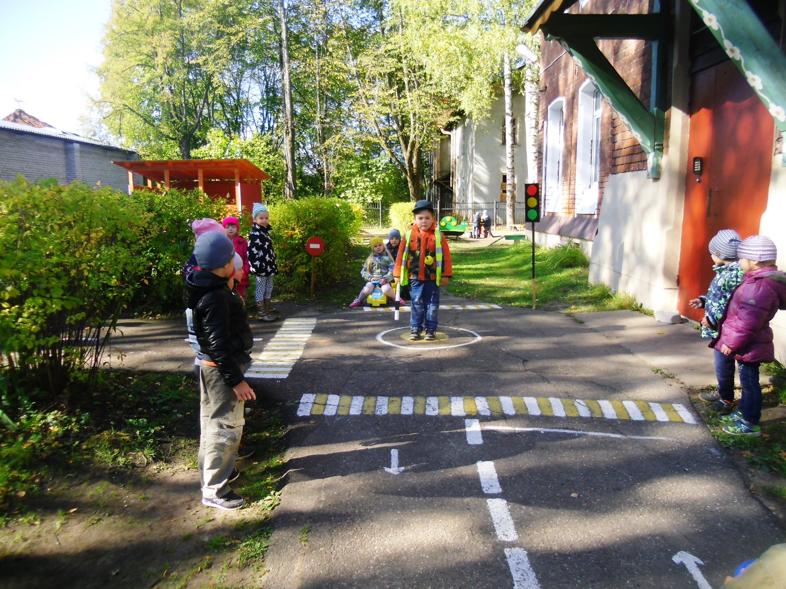

Slide 17
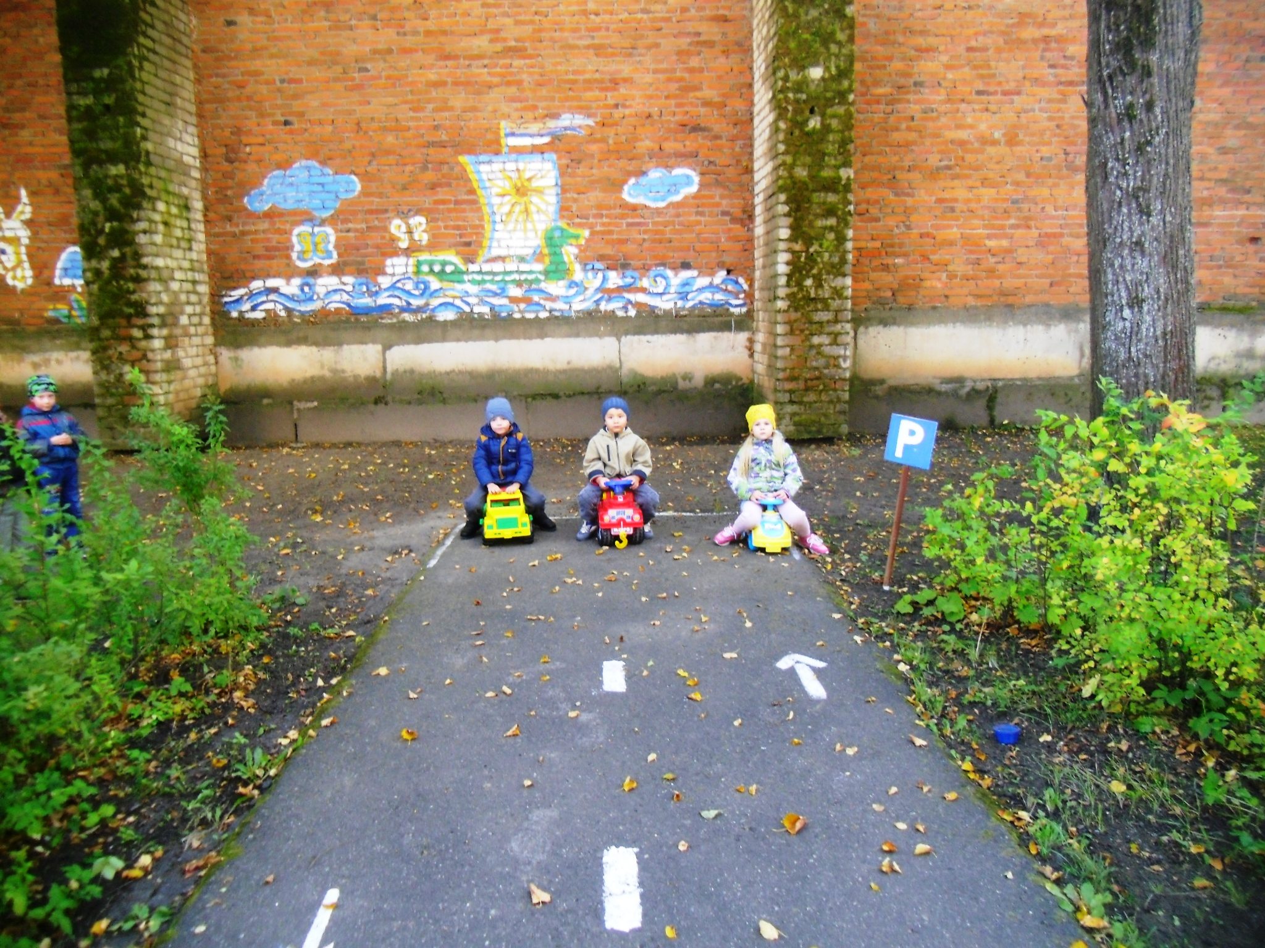

Slide 18
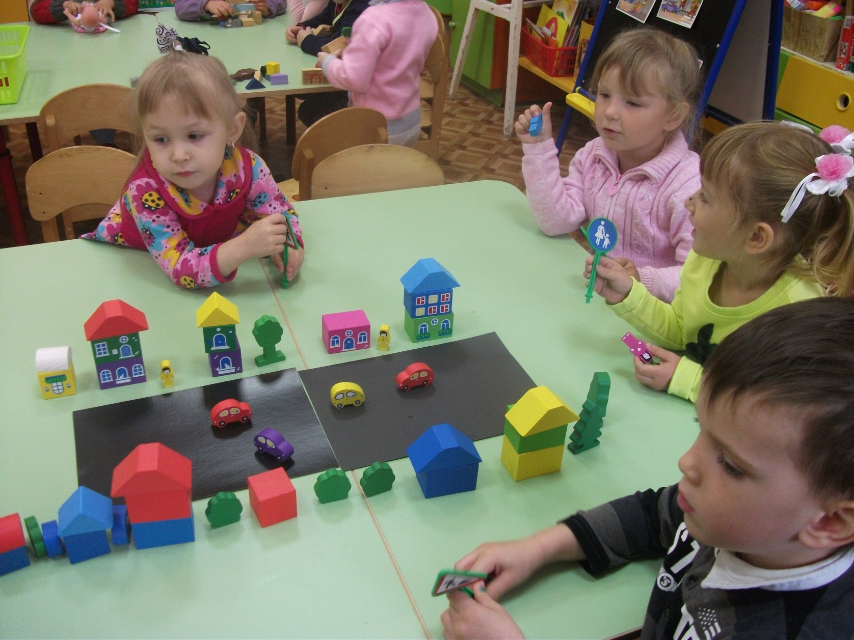
Средняя группа
Конструирование из строительного материала «Улица нашего города»

Slide 19
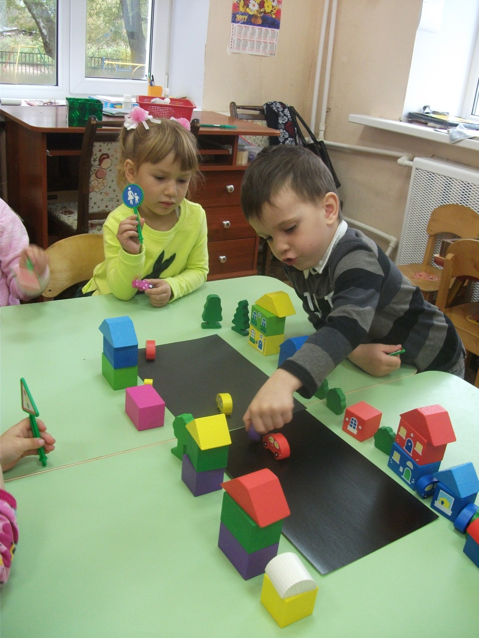

Slide 20
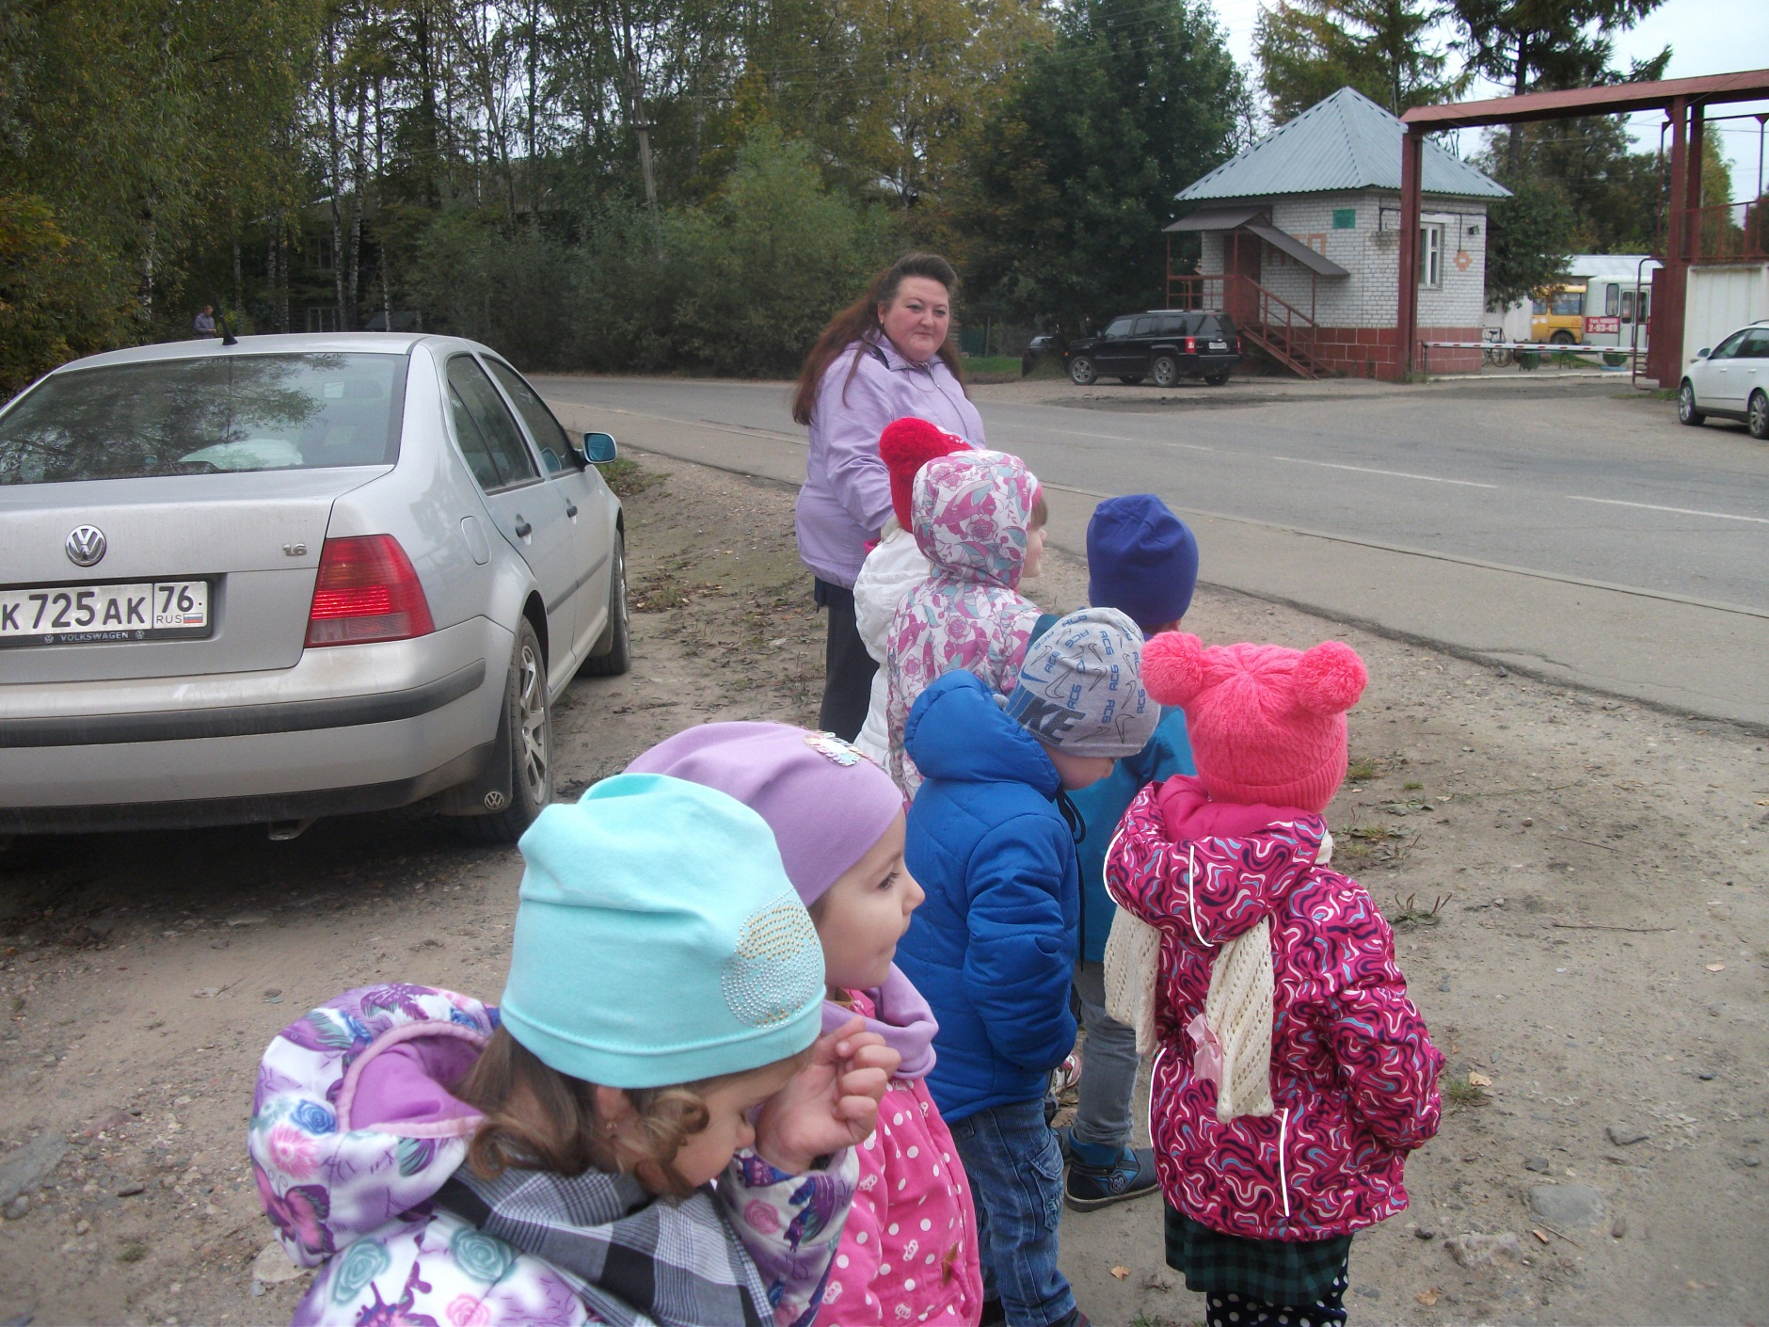
Экскурсия к проезжей части дороги

Slide 21
